Slide 1
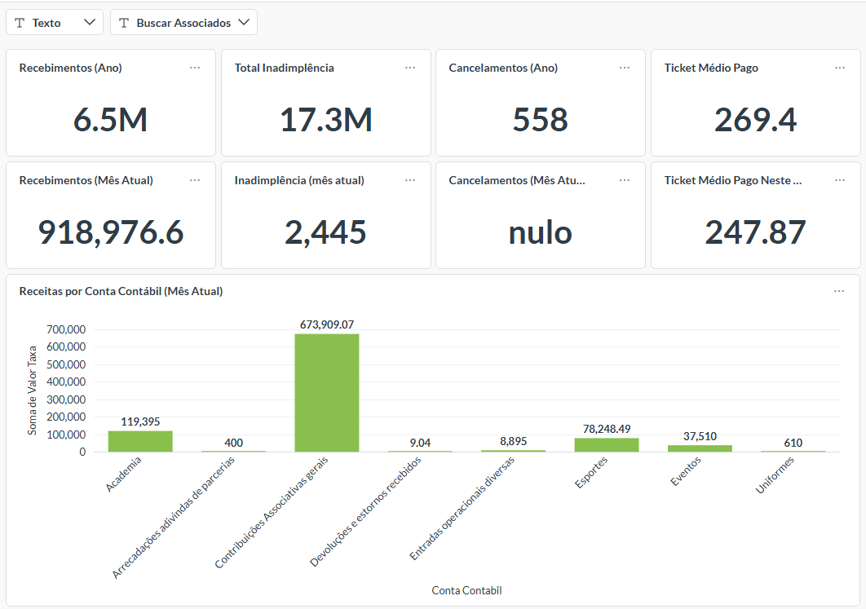
Workspace
Comercial
Adicionar Dashboard
Marketing
Leads Gerados
MQLs
SQLs
Canais
Prospecção
Ações Realizadas
Agendas
Vendas
Funil de Vendas
Forecast
Desempenho
Vendedores
Região
Play

Slide 2
Workspace
Comercial
Adicionar Dashoard
Adicionar Dashboard
Conector:
Metabase / Power BI / Looker / SuperSet
Marketing
Leads Gerados
MQLs
SQLs
Canais
Prospecção
Ações Realizadas
Agendas
Vendas
Funil de Vendas
Forecast
Desempenho
Vendedores
Região
URL:
Token:
Exibir Campos conforme Conector Selecionado
Adicionar Dashboard
Play

Slide 3
Workspace
Comercial
Play
Adicionar Dashboard
Marketing
Leads Gerados
MQLs
SQLs
Canais
Prospecção
Ações Realizadas
Agendas
Vendas
Funil de Vendas
Forecast
Desempenho
Vendedores
Região
Marketing
Leads Gerados
MQLs
SQLs
Canais
Prospecção
Ações Realizadas
Agendas
Vendas
Funil de Vendas
Forecast
Desempenho
Vendedores
Região
Intervalo
30
Segundos, minutos, horas
Play
Play

Slide 4
Modo Play
X

